Slide 1
SkyFox
сервис доставки малогабаритных отправлений БПЛА

Slide 2
Актуальность проекта
На ряду с существующими традиционными способами доставки товаров, такими как:
автомобильная доставка,
курьерская служба,
транспортные компании,
почтовая служба,
самовывоз,
успешно развиваются современные способы доставки, а именно: гибкая доставка, роботы-доставщики, доставка БПЛА.
На сегодняшний день беспилотная аэрологистика одна из наиболее развивающихся отраслей. Использование современной доставки, а конкретно - доставки БПЛА, позволит значительно сократить время ожидания товара для потребителя, снизить расходы на доставку для поставщика, обеспечить надежность, безопасность и гибкость доставки.

Slide 3
Проблема
Длительность традиционной доставки, в том числе доставки до постаматов, занимающей 2 – 7 дней
Существующие методы логистики, в большинстве своем, основываются на использовании традиционной транспортной инфраструктуры, а именно курьера, осуществляющего доставку отправлений с помощью автомобильного транспорта. Данный метод приводит к различным издержкам, а также увеличивает срок доставки отправлений. На сегодняшний день в России нет способов, которые могли бы заменить привычные методы доставки. Это связано с медленным развитием беспилотных авиационных технологий, в том числе услуг на их основе.
Отсутствие возможности доставки отправлений в труднодоступные районы (дальность расположения, отсутствие дорожных условий
Высокие затраты на осуществление доставки с помощью курьера

Slide 4
Решение
Мы предлагаем экономически выгодную модель бизнеса, предоставляющего услугу по доставке малогабаритных отправлений с помощью БПЛА в уличные постаматы собственной сети или в сеть постаматов партнеров.
Основой модели выступает конкурентное преимущество за счет использования потенциала сквозных цифровых технологий и обеспечения высокого качества логистического сервиса через интегрированную оптимизацию процессов доставки малогабаритных отправлений: сокращение времени, снижение затрат, надежность, безопасность и гибкость поставки, а также удовлетворение потенциального спроса клиентов.

Slide 5
Рынок
B2B рынок: основные российские торговые площадки в Интернете, Интернет-магазины, которые готовы доставлять малогабаритные отправления с помощью БПЛА в уличные постаматы собственной сети или в сеть постаматов партнеров
Рынок B2С преимущественно:
молодая аудитория в возрасте 18-24 лет
мужчины и женщины в возрасте 25-44 лет
- потребители с доходом от 21-40 тыс. руб. в месяц
- потребители, проживающие в городах 100-500 тыс. чел

Slide 6
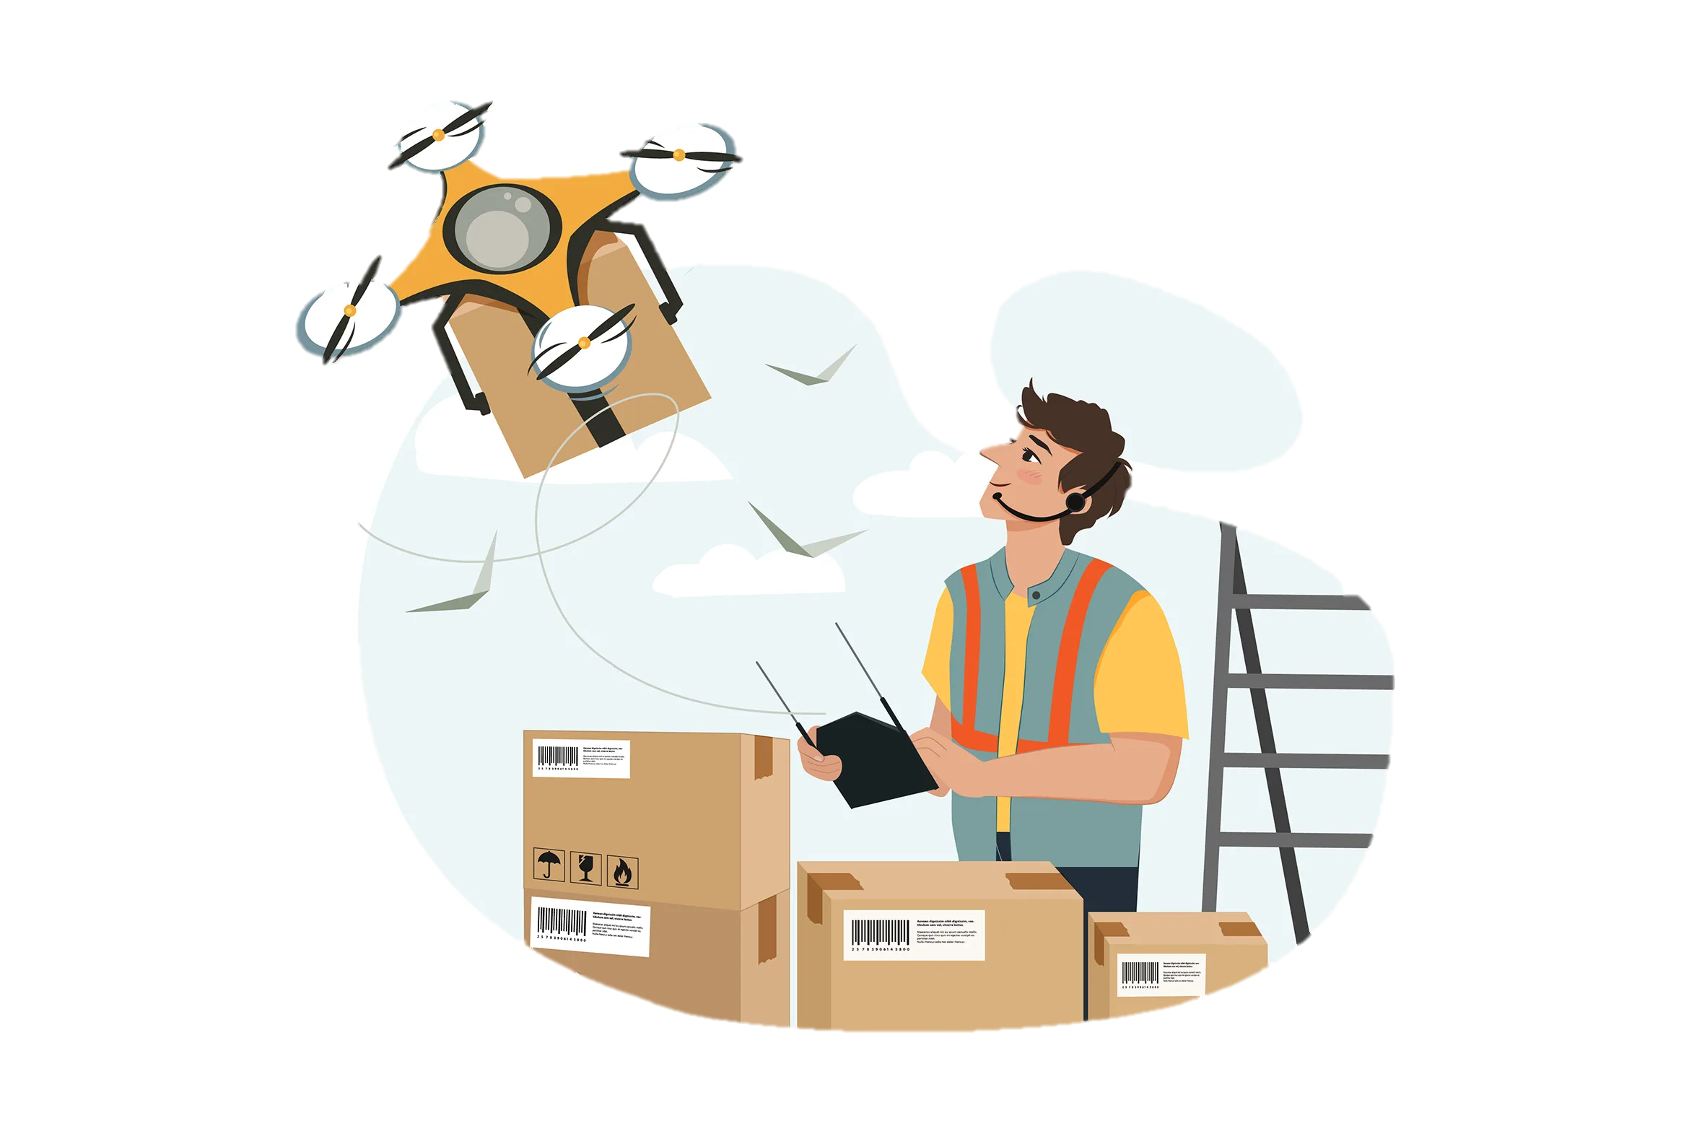
Бизнес-модель
Наша услуга будет актуальна для массового потребителя, пользующегося услугами Интернет-магазинов, а также торговых площадок в Интернете, служб доставки посылок.
Создаваемая потребительская ценность состоит:
в инновационной услуге по доставке;
в высоком качестве логистического сервиса: использование современных аэродинамических БПЛА, высокоточных систем связи, глобальной спутниковой навигации и программ для безопасной и быстрой доставки на основе искусственного интеллекта.
Использование доставки БПЛА позволит значительно сократить время ожидания товара для потребителя и снизить расходы на доставку для поставщика.
Способом получения прибыли будет являться предоставление на постоянной основе услуги по доставке малогабаритных отправлений БПЛА в собственные или интегрированные постаматы установленным партнерам, а также использование потенциальными потребителями Интернет-магазинов способа доставки с помощью БПЛА.
Способом привлечения финансовых ресурсов будут инвестиционные вложения, банковские кредиты, собственные денежные вложения.
Канал продвижения - Интернет.

Slide 7
Текущие результаты
На данный момент проект находится на 5 уровне TRL.
Что уже было сделано:
Проведены исследования в области анализа существующего уровня развития беспилотных авиационных систем и сегмента рынка перевозок, подтверждающие осуществимость разрабатываемой концепции БПЛА и подтверждающие ее полезность
Определены основные требования к разрабатываемой концепции БПЛА и специализированных уличных постаматов
Определены основные принципы работы, целевые области применения технологии и ее критические элементы
Описаны технические параметры БПЛА и специализированных постаматов, основанные применении на уже существующих научно-технических решений, а также собственных разработок
Проанализирован конкурентный рынок, в том числе рынок предоставления услуг по оперативной доставке и рынок БАС, а также целевая аудитория потенциальных потребителей

Slide 8
Команда
Ключевые члены ваше команды (CEO, CTO и СMO), опыт и компетенции;
Титушина Елизавета
Скуба Дария
Якунин Дмитрий
Родионичев Даниил
CEO, лидер, спикер
Участник научно-практических конференций, руководитель СНО, опыт разработки стартап-проекта в рамках конкурса «Стартап года», финалист Всероссийской программы развития молодежного предпринимательства «Я в деле»
СMO, администратор, генератор идей
Участник научно-практических конференций, член СНО, опыт разработки стартап-проекта в рамках конкурса «Стартап года», финалист Всероссийской программы развития молодежного предпринимательства «Я в деле»
CTO, разработчик (fullstack), генератор идей
Победитель Фестиваля технологического предпринимательства «Технокод» 2023, победитель региональной олимпиады по робототехнике и 3-D моделированию 2019 года
CTO, разработчик (fullstack), генератор идей
Победитель Фестиваля технологического предпринимательства «Технокод» 2023, участник Всероссийского Game Dev Хакатона «Синеус», 2023

Slide 9
Планы развития
1. Исследование и разработка БПЛА, усовершенствование технологий, работа над оптимизацией, направленных на транспортировку малогабаритных отправлений до специализированных уличных постаматов – ноябрь-декабрь 2023;
2. Тестирование и оптимизация разработанных функций и технологий на практике – декабрь-январь 2023-2024;
3. Установка и интеграция технического оборудования на БПЛА с целью качественной доставки отправлений – январь 2024;
4. Создание систем, пунктов управления с координацией БПЛА для эффективного мониторинга свободных БПЛА и их передвижение – январь 2024;
5. Проведение пилотных проектов с использованием разработанных БПЛА на реальных заказах – февраль 2024;
6. Масштабирование производства, выпуск разработанных технологий, оборудования в коммерцию – февраль-март 2024;
7. Расширение партнерских связей, в том числе установление сотрудничества с Интернет-магазинами, сервисами доставки и маркетплейсами – март-июнь 2024;
8. Постоянное развитие и усовершенствование разработанных БПЛА и технологий на основе обратной связи от клиентов и партнеров – июнь-август 2024.

Slide 10
Контакты
Сайт
Телефон
email
+7 (953) 191-91-82
elizavetatitushinaa@yandex.ru

